Slide 1
Kick off Journal Club
Verpleegkundigen aan zet!
Dag van Verpleegkundig Onderzoek
14 februari 2017

Slide 2
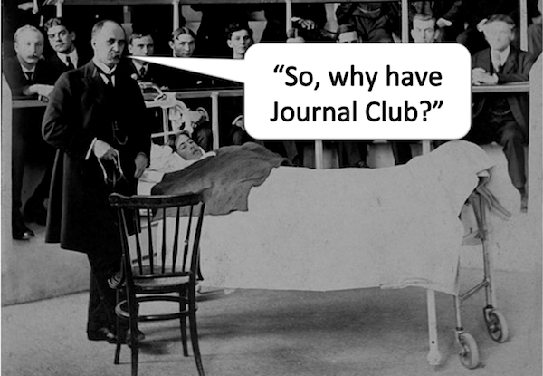
Opbouw workshop
Introductie
Inleiding
Inhoud Journal Club
Voorproefje kwaliteitsbeoordeling en relevantie
Hoe pakken we het aan?
Planning

Slide 3
Introductie
Verpleegkundig onderzoeker VRR
‘Verpleegkundigen maken het verschil’
Programma Excellente Zorg
Begeleiding Hbo-V studenten en stagiaire
Verpleegkundigen in Amphia werken aantoonbaar met passie volgens de laatste stand van de wetenschap

Slide 4
Inleiding
Verpleegkundigen, artsen en paramedici willen de beste patiëntenzorg geven
Hoe bepaal je wat de meest effectieve zorg is voor de patiënt?
Praktijkkennis
Ervaring van collega’s
Inbreng van patiënt
Laatste decennia kennisbron toegevoegd
Kennis uit (wetenschappelijke) literatuur
‘Evidence Based Nursing is een proces waarin verpleegkundigen hun klinische besluiten nemen op grond van de beste onderzoeksresultaten, hun klinische ervaring, de voorkeur van de patiënt en de beschikbare hulpmiddelen’ (Cullum, 2000)

Slide 5
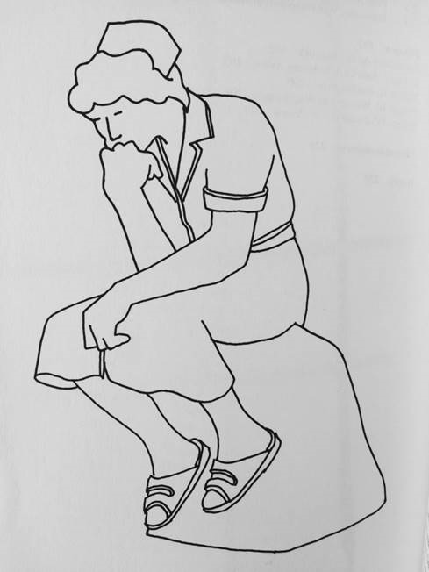
1400 reflectieve professionals in Amphia
CanMEDS rol - reflective professional
Wat doe je als je twijfelt aan de voorgeschreven methode of handeling?
Hoe onderbouw jij je dagelijkse verpleegkundige handelingen?

Slide 6
‘The Journal Club’
Bespreking artikelen (evidence) over relevante onderwerpen die in de verpleegkundige praktijk spelen
Waarom zou ik deelnemen?
Onderbouwen van dagelijkse verpleegkundige handelingen
Toepassing laatste stand wetenschap in dagelijkse praktijk
Verhoging van kwaliteit en veiligheid van zorg
Verhoging van professionaliteit van verpleegkundigen
Bonus → vertrouwd zijn met lezen/beoordelen wetenschappelijk onderzoek en verbetering Engels taalgebruik!

Slide 7
Voorproefje kwaliteitsbeoordeling en relevantie
Formuleer een onderzoeksvraag (PICO)
Selecteer artikel op grond van relevantie voor onderzoeksvraag
Beoordeling met behulp van McMaster Critical Review Form
Is de informatie betrouwbaar?
Is de informatie actueel?
Is de informatie volledig?
Pak je mobiel
Ga naar https://www.kahoot.it
Vul ‘Game PIN’ in
Enter
Onderzoekbegrippen

Slide 8
Beoordelingsformulier kwantitatief onderzoek

Slide 9
Beoordelingsformulier kwalitatief onderzoek

Slide 10
De aanpak Per jaar: Zes bijeenkomsten van één uur
Artikel wordt twee weken van te voren toegestuurd
Zelf kritisch beoordelen met behulp van McMaster Critical Review Form
Bijeenkomst: bespreking artikel met extra aandacht voor bepaald onderdeel
(bijv. studiedesign)

Slide 11
Planning
Datum (2017) | Tijd
Dinsdag 28 maart | 16.00-17.00 uur
Dinsdag 30 mei | 16.00-17.00 uur
Dinsdag 4 juli | 16.00-17.00 uur
Donderdag 7 september | 16.00-17.00 uur
Dinsdag 17 oktober | 16.00-17.00 uur
Dinsdag 28 november | 16.00-17.00 uur

Slide 12
Email: avos3@amphia.nl
Tel: 2133

